Slide 1
Несмотря на то что современные технологии во многих случаях предоставляют возможность построения быстродействующих ЦВС, не прибегая к такому распараллеливанию, понижение рабочей тактовой частоты позволяет расширить диапазон рабочих температур и быстродействие микросхемы.
Решение о выборе структуры функционального преобразователя, обеспечивающей минимальный
объем памяти, принимается с учетом общих требований, предъявляемых к ЦВС.
Для того чтобы найти частоты паразитных составляющих, вызванных наличием нелинейности передаточной характеристики ЦАП, рассмотрим

Slide 2
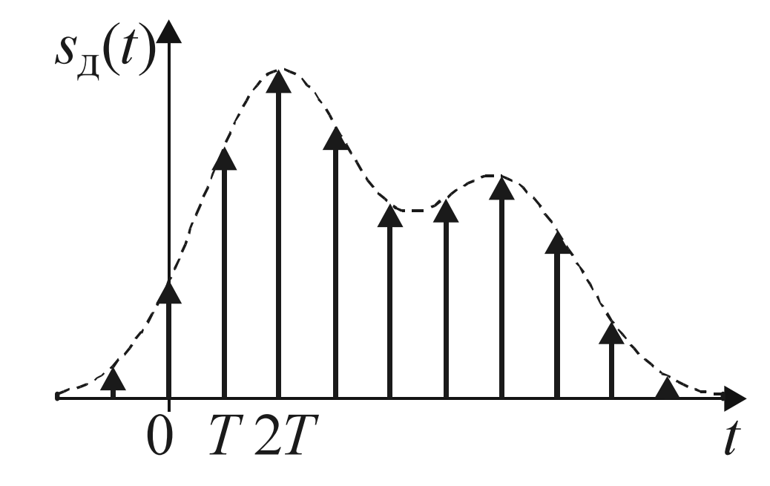
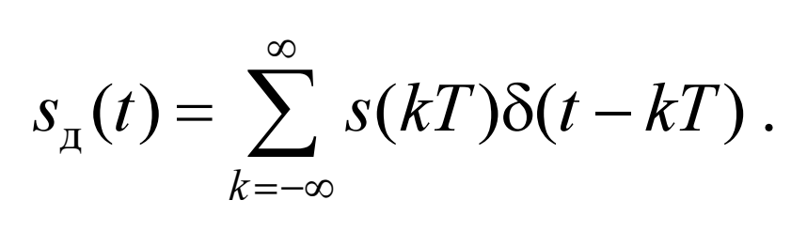
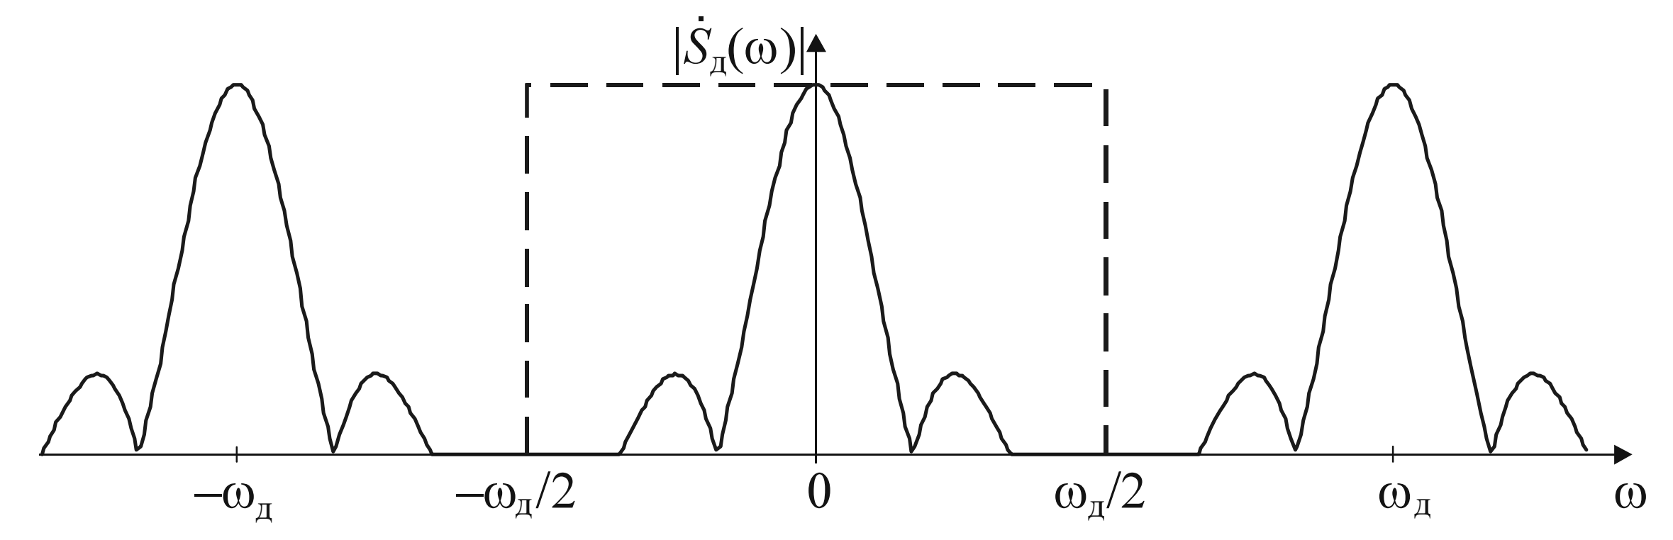
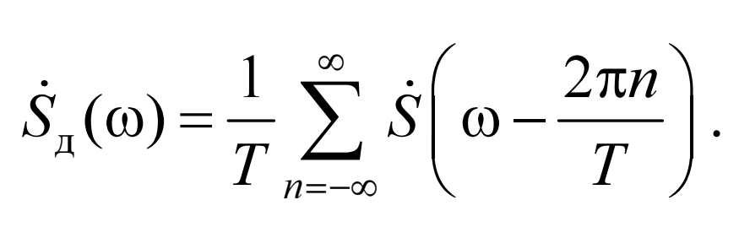
Спектр дискретизированного сигнала
Рассмотрим для начала дискретизированный сигнал в виде последовательности дельта-функций, "взвешенной" значениями отсчетов s(kT) аналогового сигнала s(t)
Термин "дискретизированный" в данном контексте подчеркивает, что последовательность отсчетов получена именно в результате дискретизации аналогового сигнала.
Спектр дискретизированного сигнала представляет собой бесконечный ряд сдвинутых копий спектра исходного непрерывного сигнала s(t).
Расстояние по частоте между соседними копиями спектра равно частоте дискретизации
ω = 2 π/T .

Slide 3
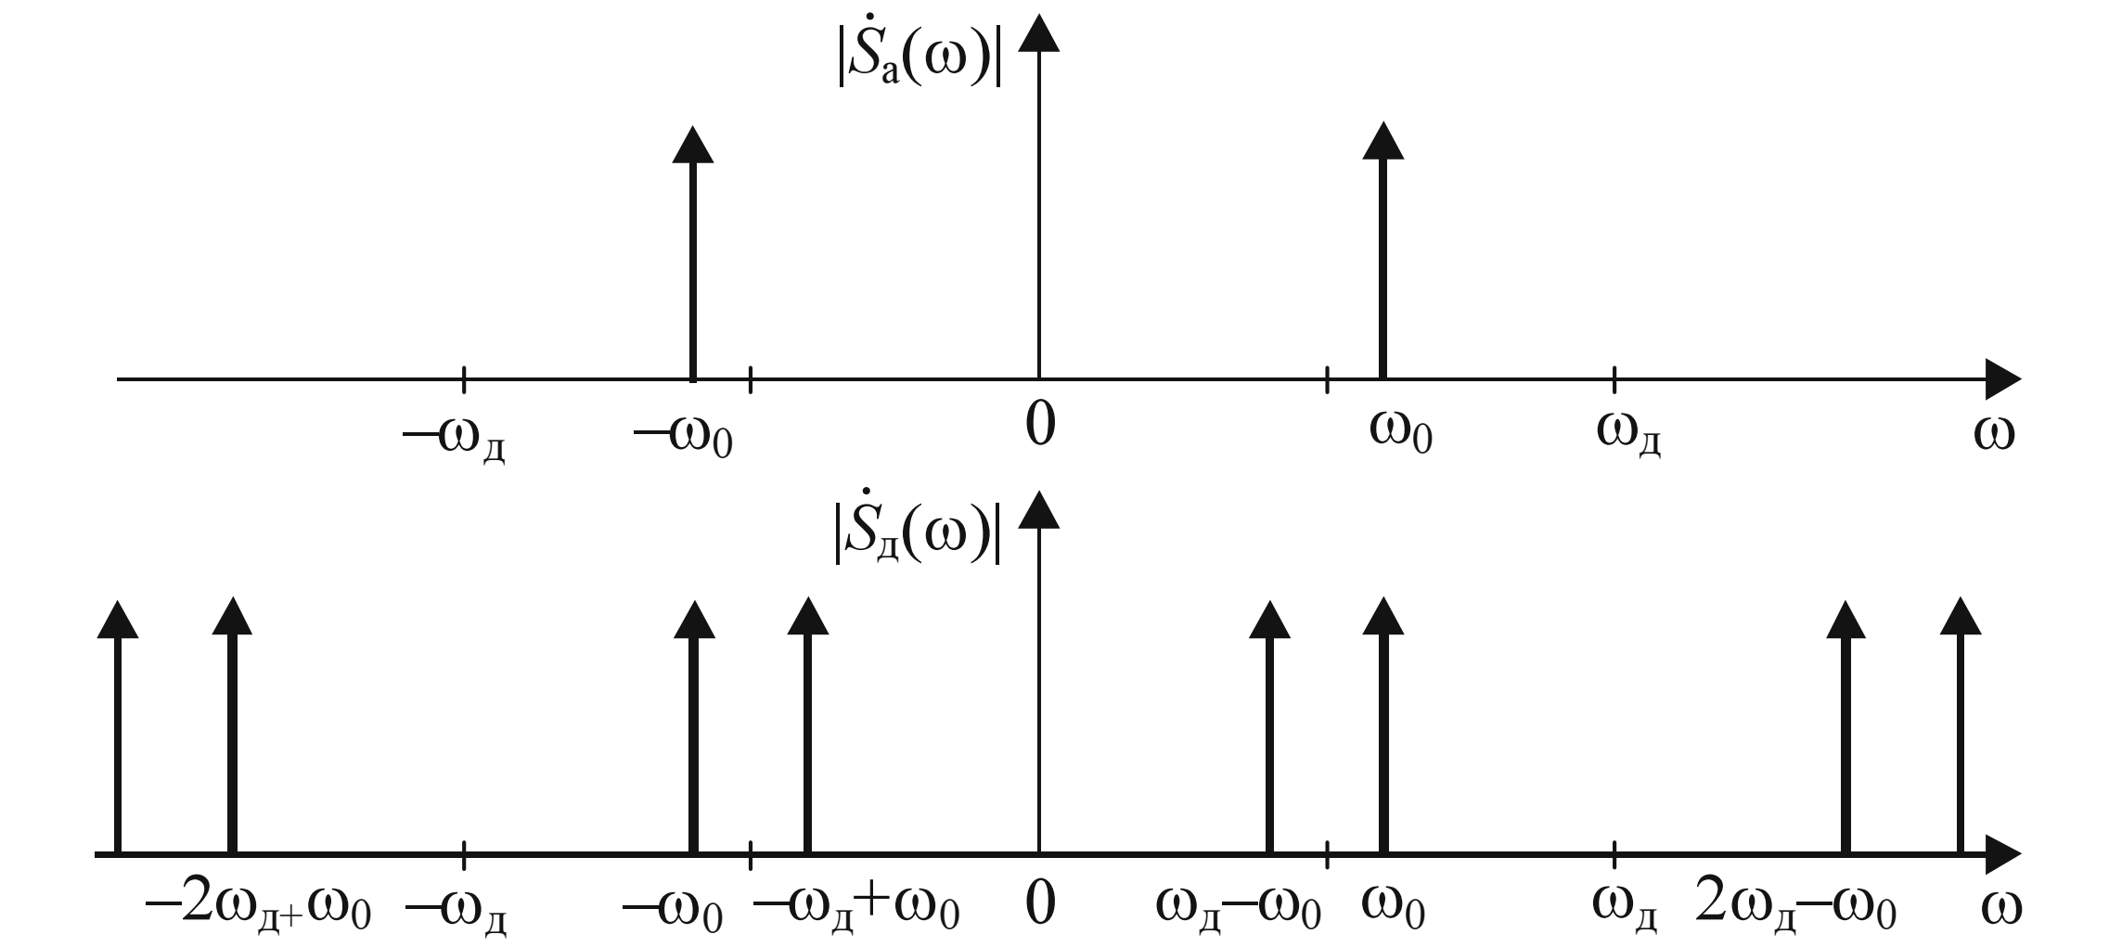
Очевидно, что точное восстановление сигнала возможно, если сдвинутые копии спектра не перекрываются. Из рисунка видно, что для этого необходимо, чтобы частота дискретизации как минимум в два раза превышала верхнюю граничную частоту в спектре сигнала:
ω > 2ω_{д}.
Спектральное представление дискретного сигнала позволяет объяснить появление
ложных частот (aliasing).

Slide 4
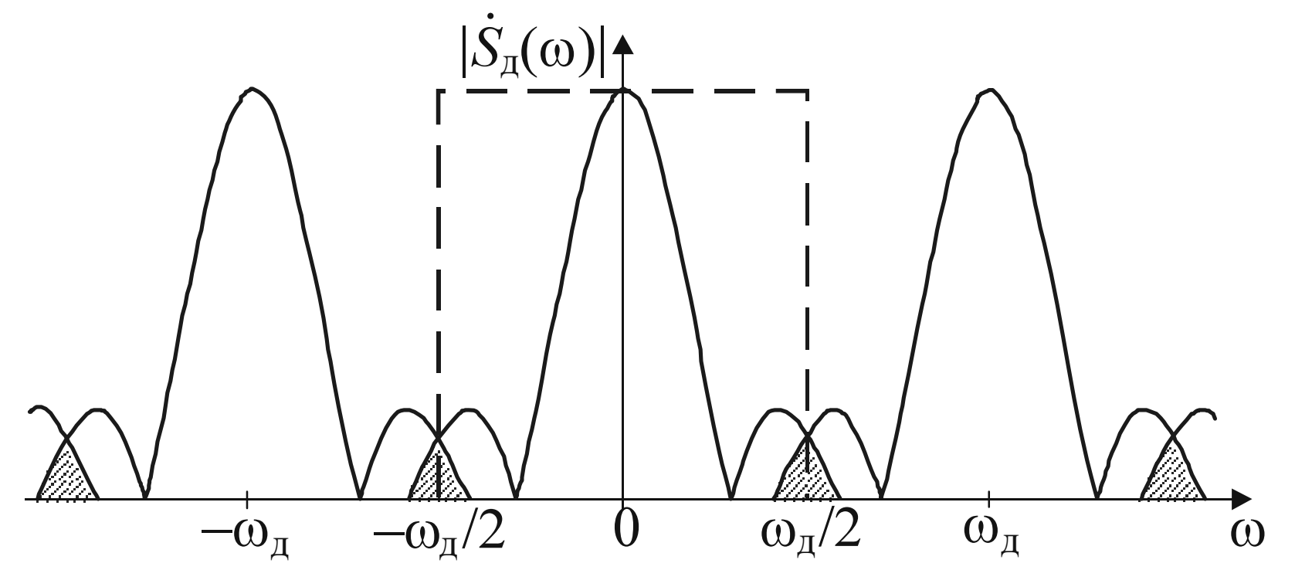
В случае произвольного сигнала, если условие ω > 2ω_{д} не выполняется, сдвинутые копии спектра будут накладываться друг на друга, что приведет к неизбежным искажениям при восстановлении непрерывного сигнала. Эти искажения вызваны тем, что спектральные составляющие сигнала с частотами, превышающими частоту Найквиста, равную 2ω_{д}/2, не могут быть восстановлены правильно — вместо этого они вызывают наложение соседних сдвинутых копий спектра и появление ложных частот. Если подлежащий дискретизации сигнал может содержать спектральные составляющие с частотами, превышающими частоту Найквиста, полезно предварительно пропустить его через ФНЧ с частотой среза, равной частоте Найквиста.
Перекрытие сдвинутых копий спектра при недостаточно высокой частоте дискретизации

Slide 5
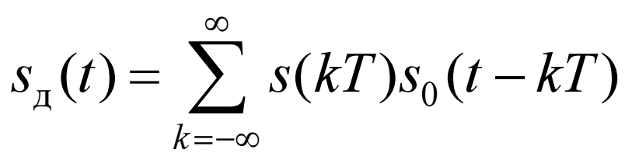
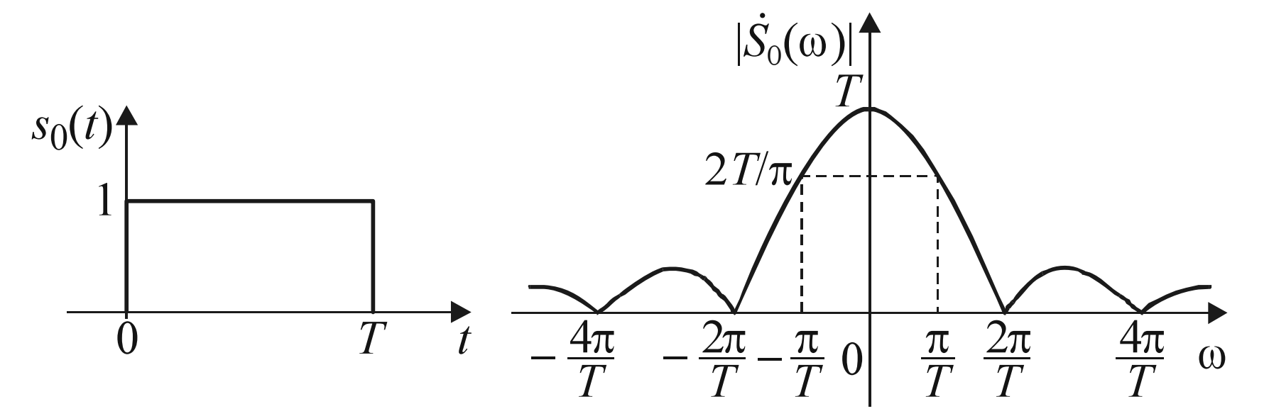
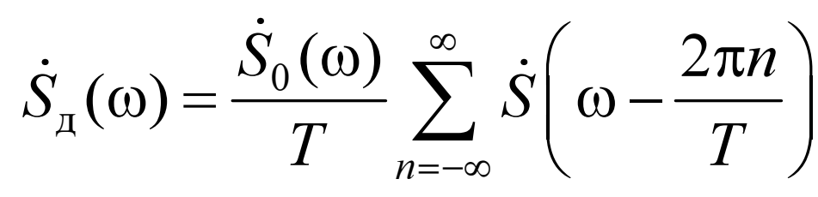
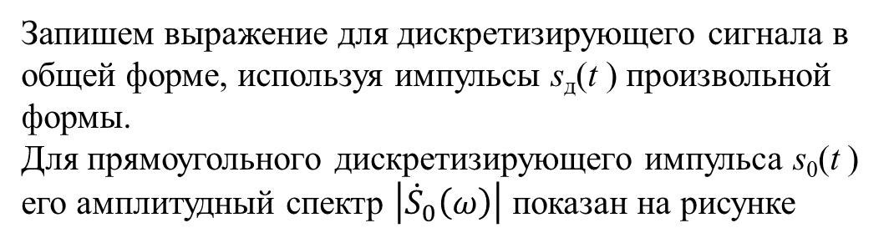
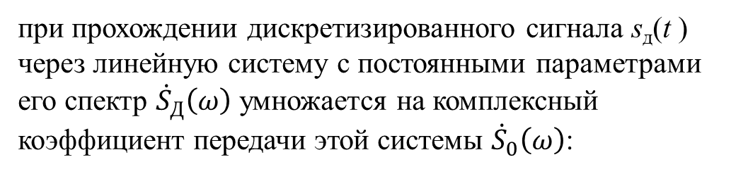
Влияние формы дискретизирующих импульсов
Запишем выражение для дискретизирующего сигнала в общей форме, используя импульсы s_{д}(t ) произвольной формы.
Для прямоугольного дискретизирующего импульса s₀(t ) его амплитудный спектр $\left|{\dot{S}}_{0}\left(ω\right)\right|$ показан на рисунке
при прохождении дискретизированного сигнала s_{д}(t ) через линейную систему с постоянными параметрами его спектр ${\dot{S}}_{Д}\left(ω\right)$ умножается на комплексный коэффициент передачи этой системы ${\dot{S}}_{0}\left(ω\right)$:

Slide 6
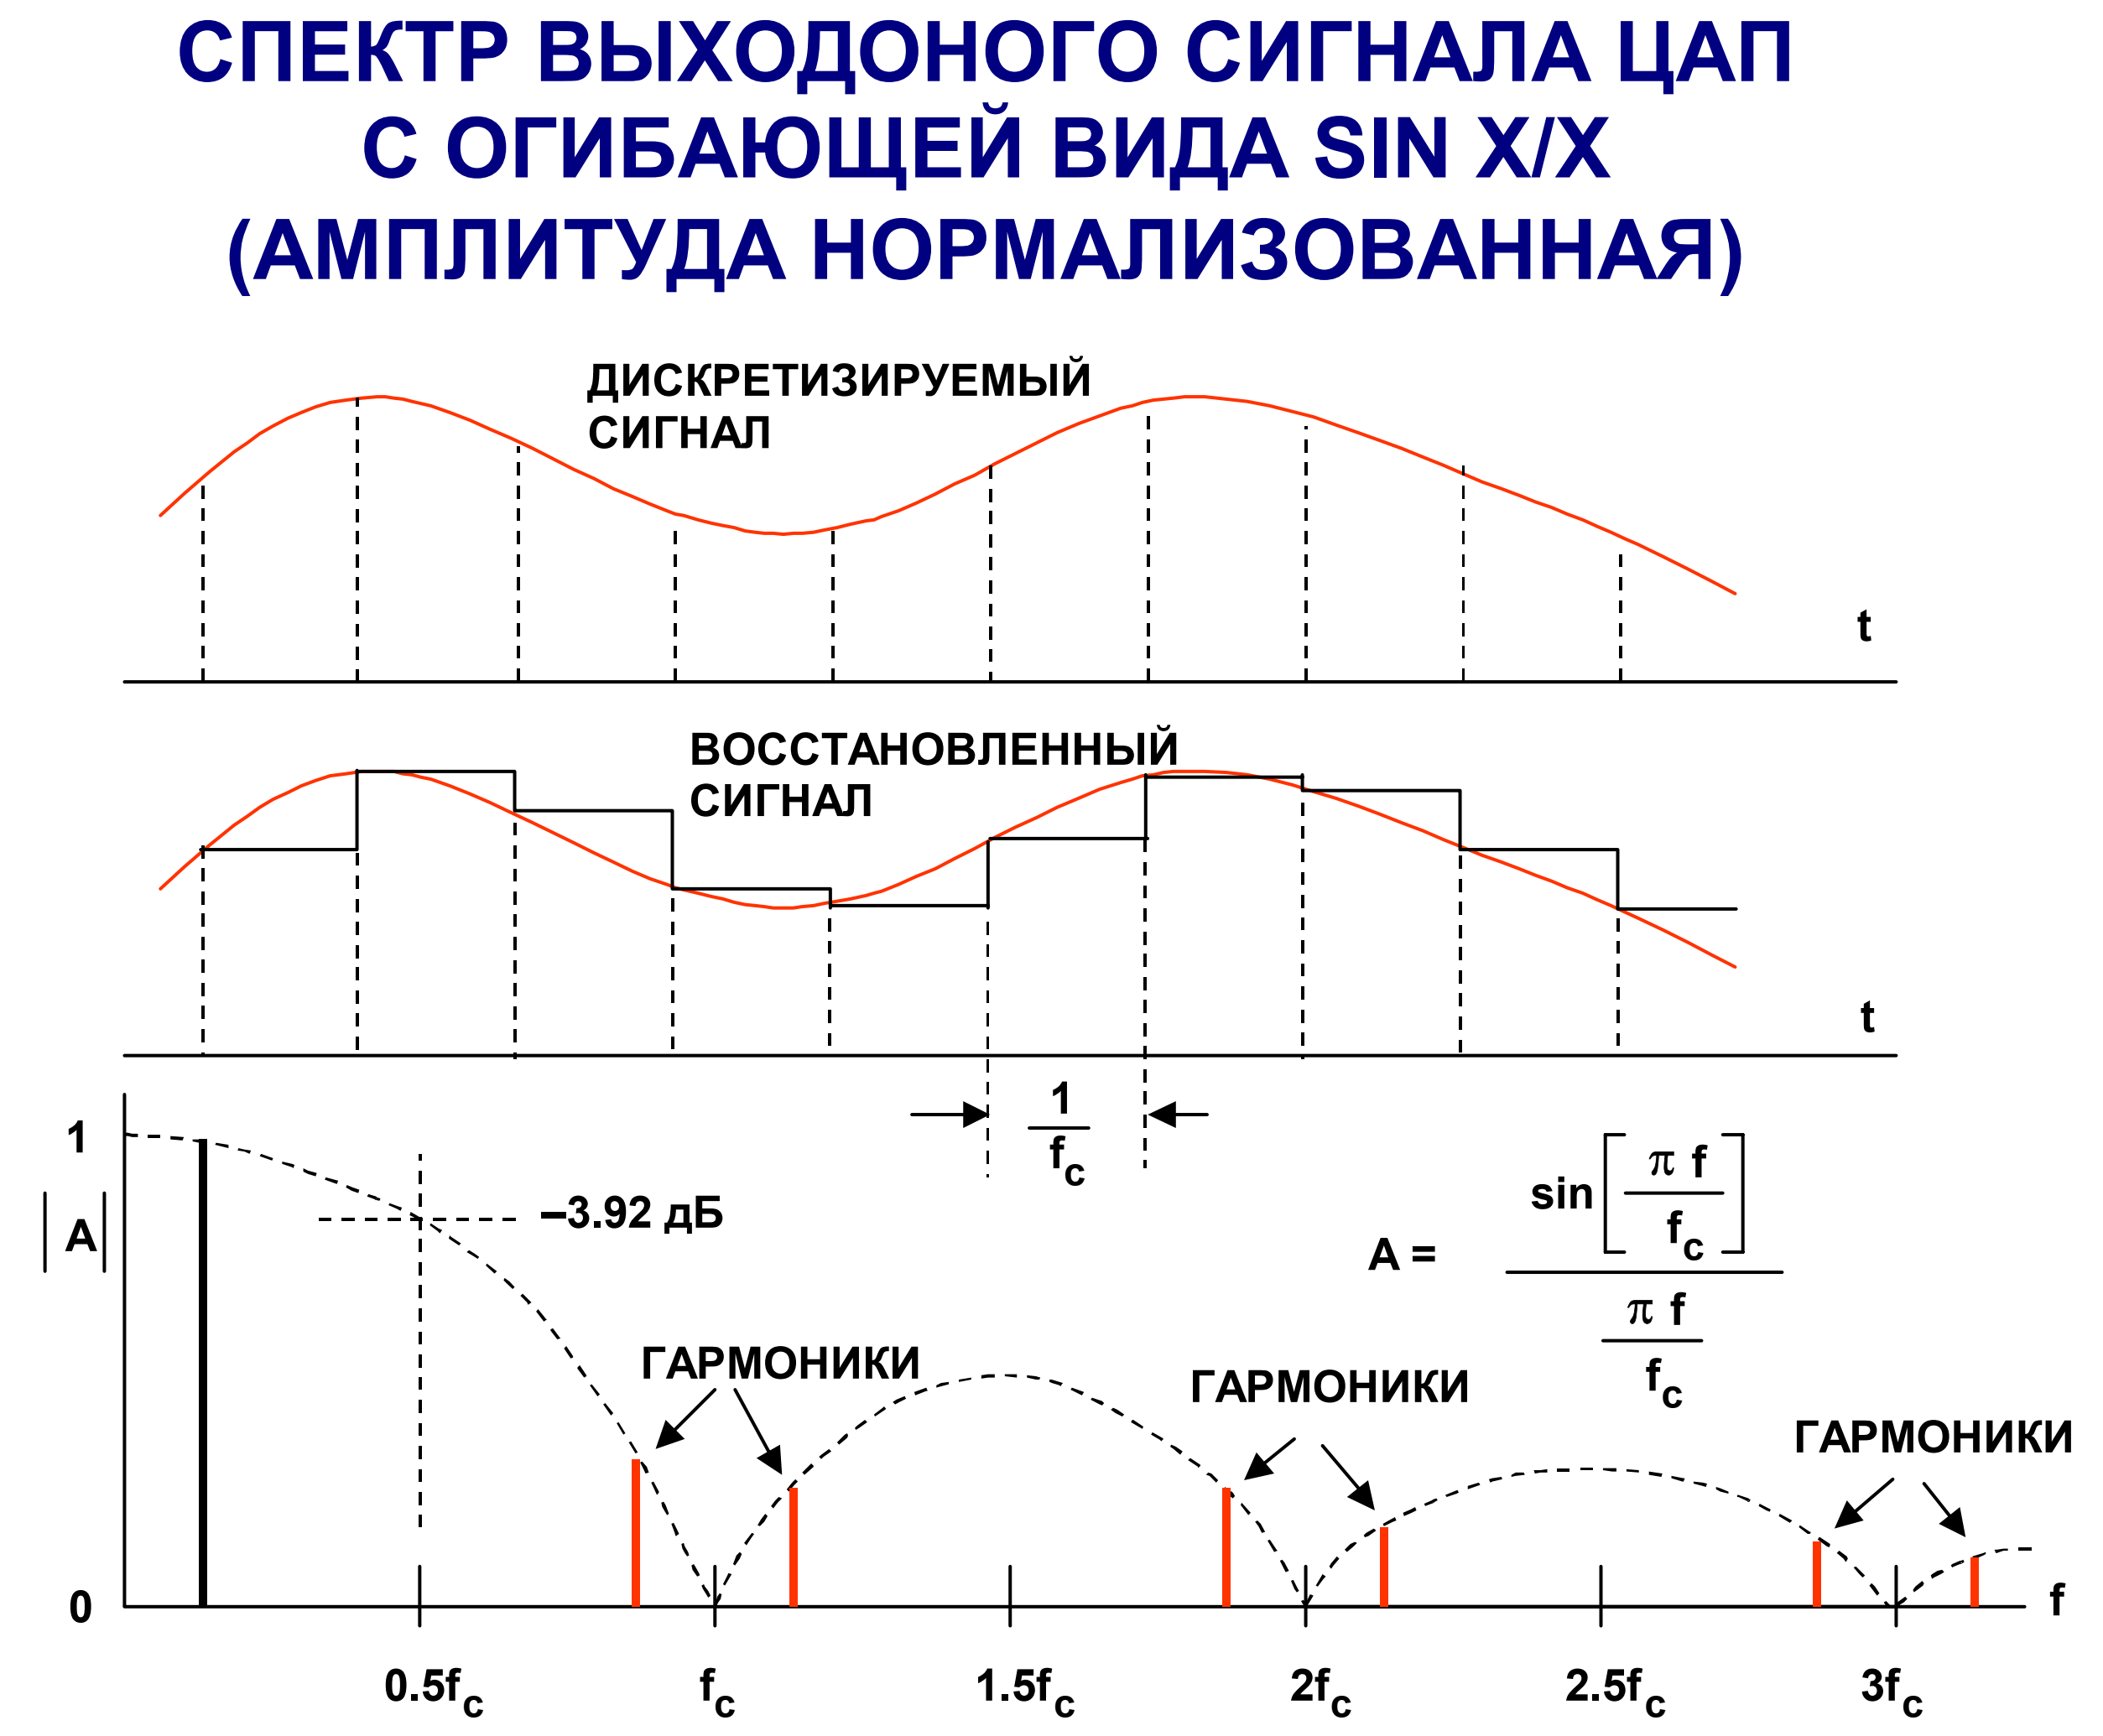

Slide 7
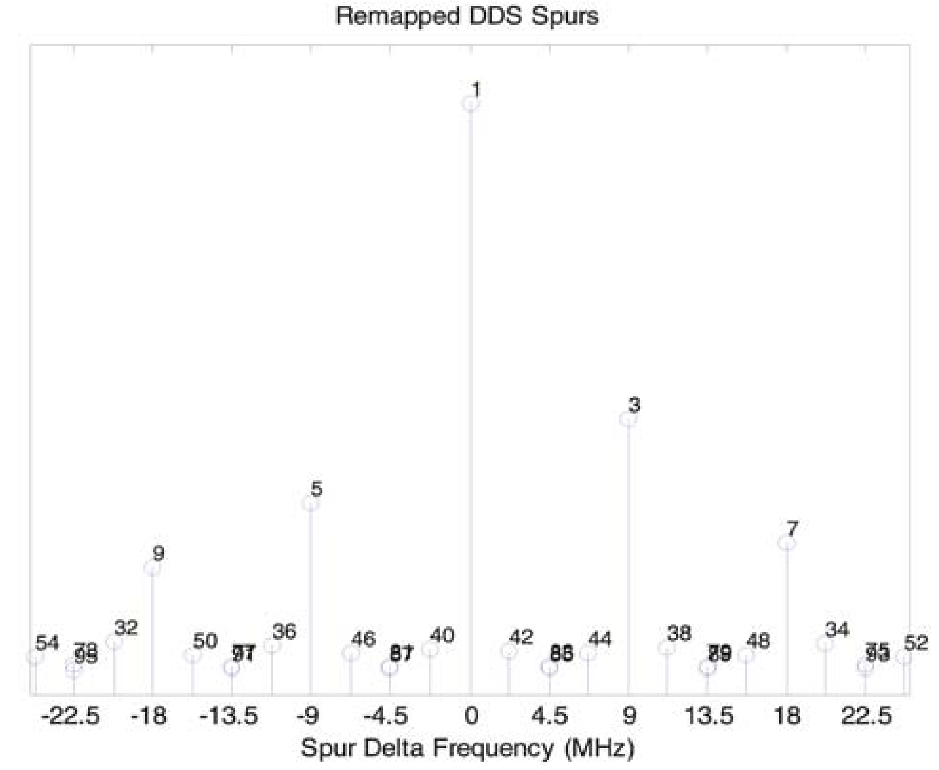
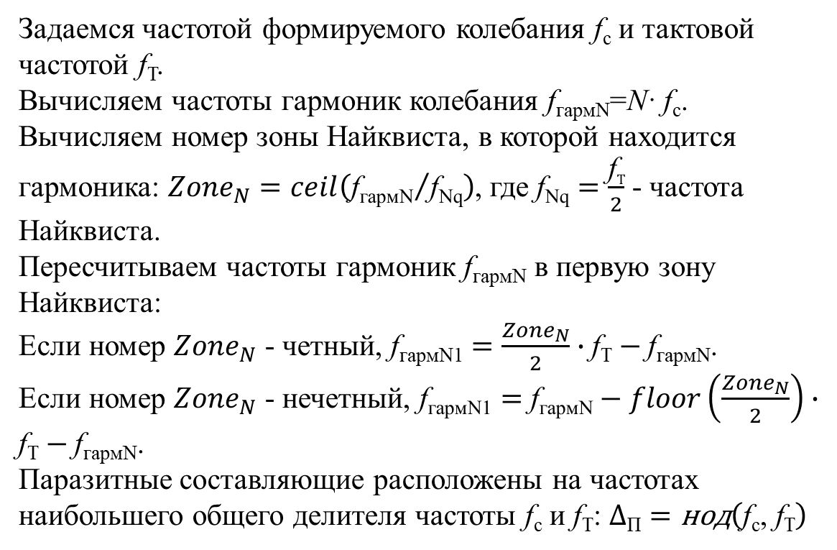
Вычисление частот, на которых будут располагаться паразитные составляющие спектра
Задаемся частотой формируемого колебания f_{с} и тактовой частотой f_{Т}.
Вычисляем частоты гармоник колебания f_{гармN}=N· f_{с}.
Вычисляем номер зоны Найквиста, в которой находится гармоника: ${Zone}_{N}=ceil\left({\text{f}\text{гарм}\text{N}}/{\text{f}\text{Nq}}\right)$, где $\text{f}\text{Nq}=\frac{\text{f}Т}{2}$ - частота Найквиста.
Пересчитываем частоты гармоник $\text{f}\text{гарм}\text{N}$ в первую зону Найквиста:
Если номер ${Zone}_{N}$ - четный, $\text{f}\text{гарм}\text{N}\text{1}=\frac{{Zone}_{N}}{2}∙\text{f}\text{Т}−\text{f}\text{гарм}\text{N}$.
Если номер ${Zone}_{N}$ - нечетный, $\text{f}\text{гарм}\text{N}\text{1}=\text{f}\text{гарм}\text{N}−floor\left(\frac{{Zone}_{N}}{2}\right)∙\text{f}\text{Т}−\text{f}\text{гарм}\text{N}$.
Паразитные составляющие расположены на частотах наибольшего общего делителя частоты f_{с} и f_{Т}: $∆\text{П}=\text{нод}\left(\text{f}\text{с}\text{,} \text{f}\text{Т}\right)$
Пример вычисления частот гармоник, f_{с} =92,25 МГц и f_{Т}= 384 МГц

Slide 8
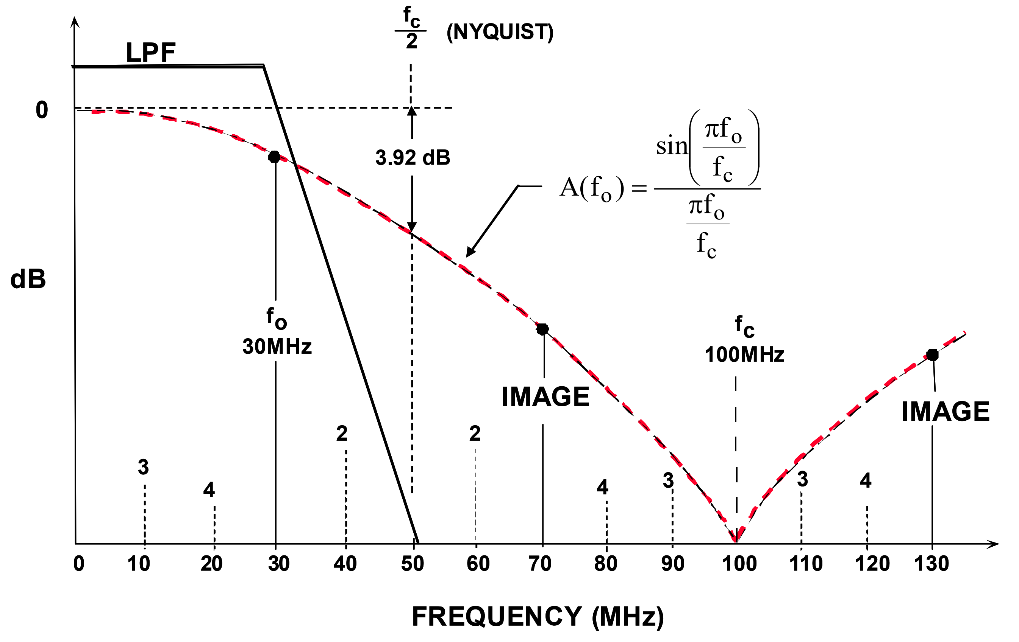

Slide 9
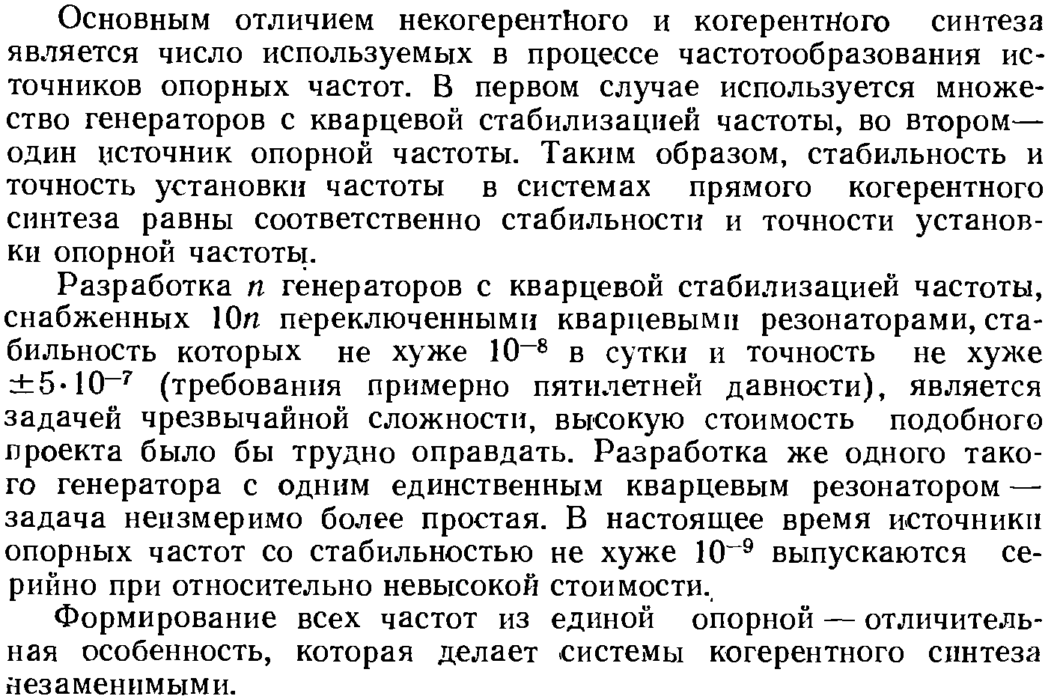
Прямой когерентный синтез

Slide 10
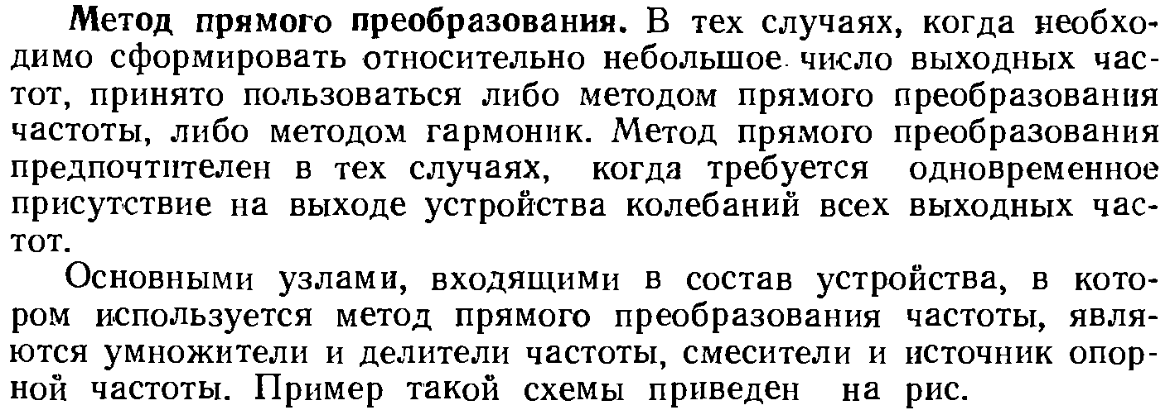
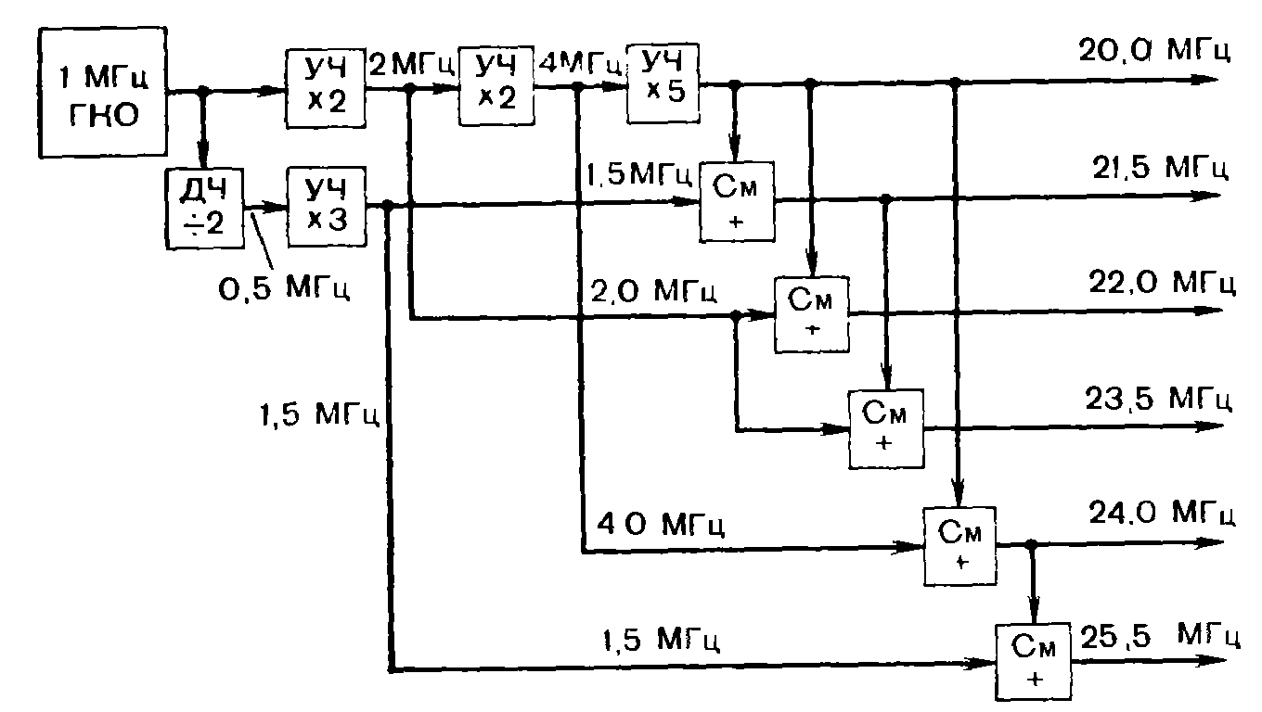

Slide 11
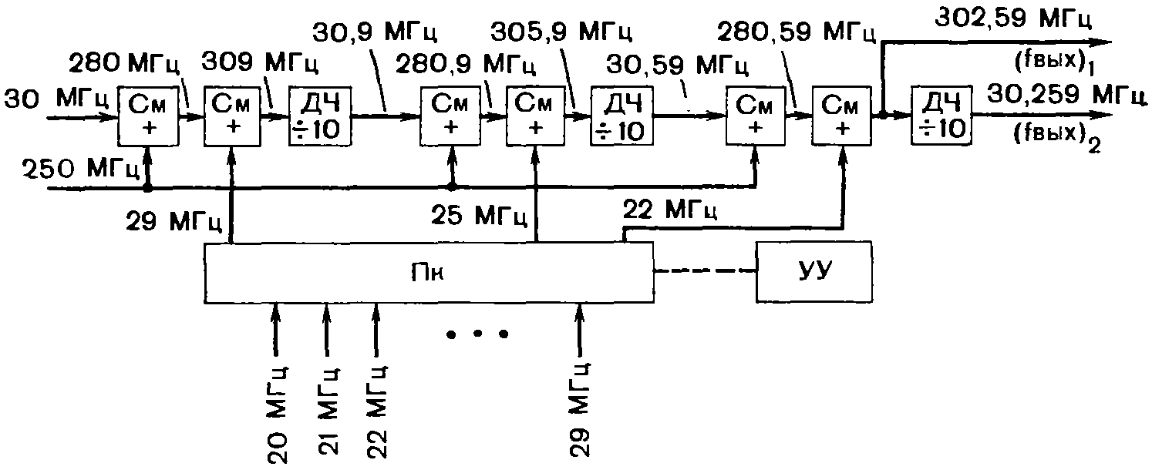
Синтез методом пассивных идентичны декад

Slide 12
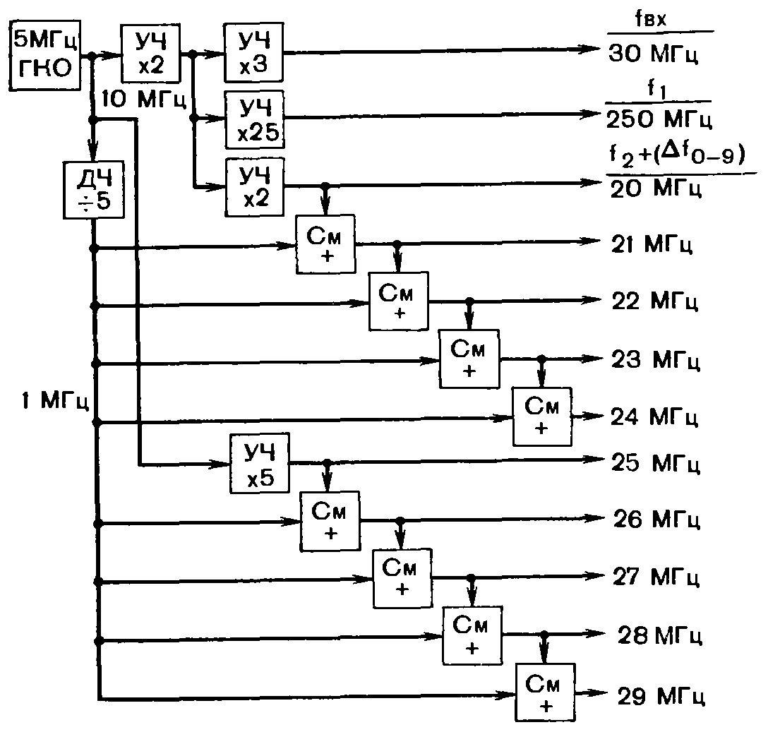
Колебания f₁ и f₂ +(Δf₀₋₉) должны быть спектрально чистыми
Вопрос: почему?
Структурная схема формирователя опорных частот

Slide 13
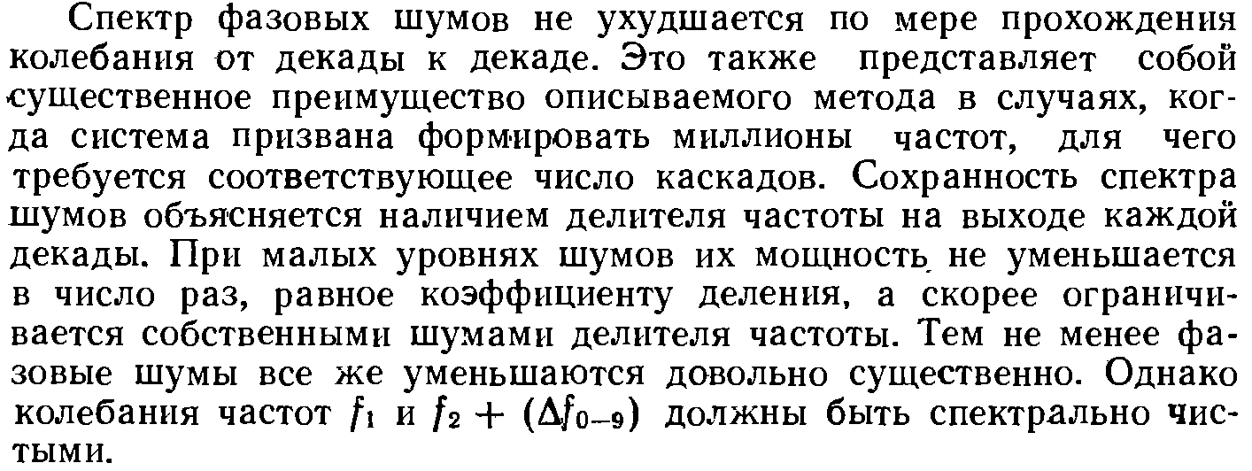
Важное замечание
Использование делителей частоты для сохранения спектральной чистоты формируемого колебания мы в дальнейшем увидим в современных схемах синтезаторов частот прямого синтеза

Slide 14
Основные элементы трактов прямого когерентного синтеза частот
Прямой аналоговый синтез:
Умножители частоты на ДНЗ;
Умножители частоты на диодах Шоттки
Смесители
Аналоговые делители частоты
Частотные фильтры
Усилители
Генераторы
На их основе можно выполнять гибридные (комбинированные) аналоговые узлы, например, преобразователи частоты, содержащие умножители и делители часты, смесители, усилители, фильтры
Прямой цифровой синтез:
ЦАП, ЦВС как делитель частоты (?);
ЦАП, ЦВС преобразователь частоты (?)
Делители частоты на основе логических схем
Прямой гибридный цифро-аналоговый синтез:
Гибридные (комбинированные ) цифро-аналоговые узлы, например, квадратурные модуляторы, содержащие цифровые делители частоты, смесители, усилители, фильтры

Slide 15
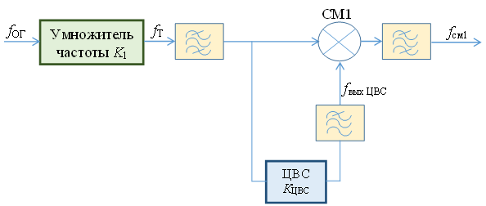
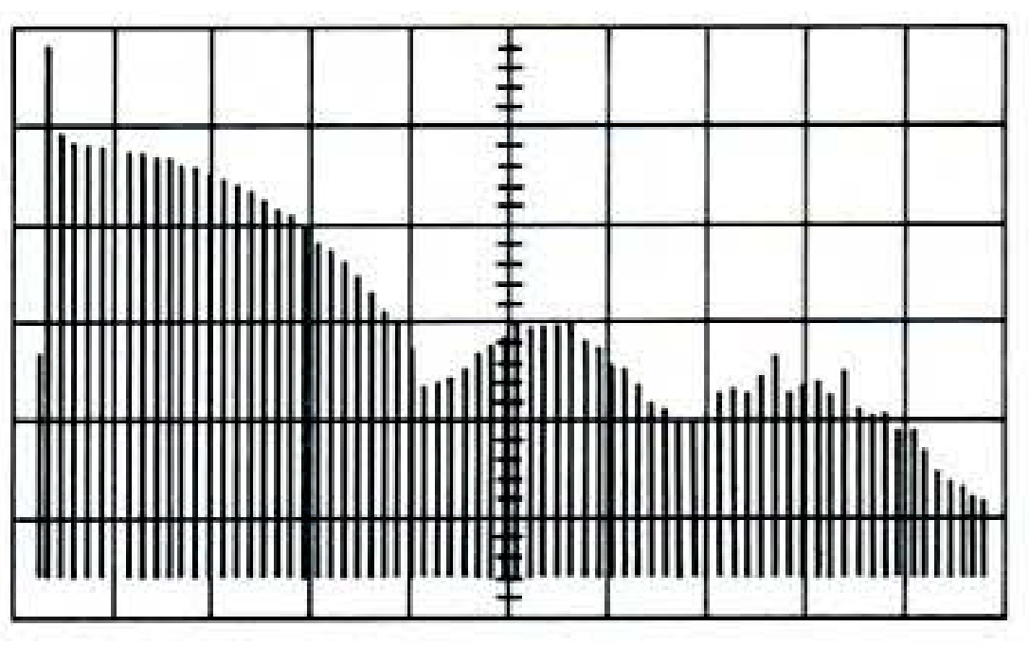
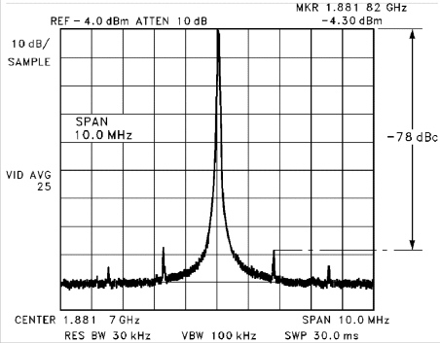
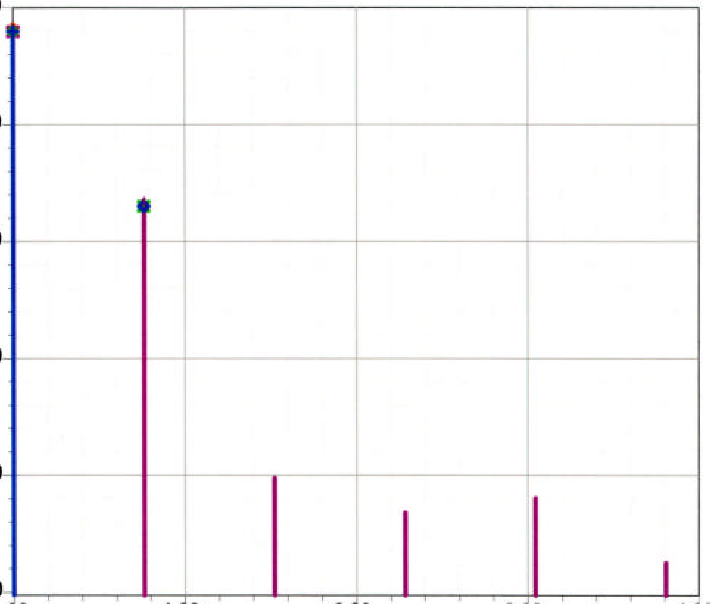
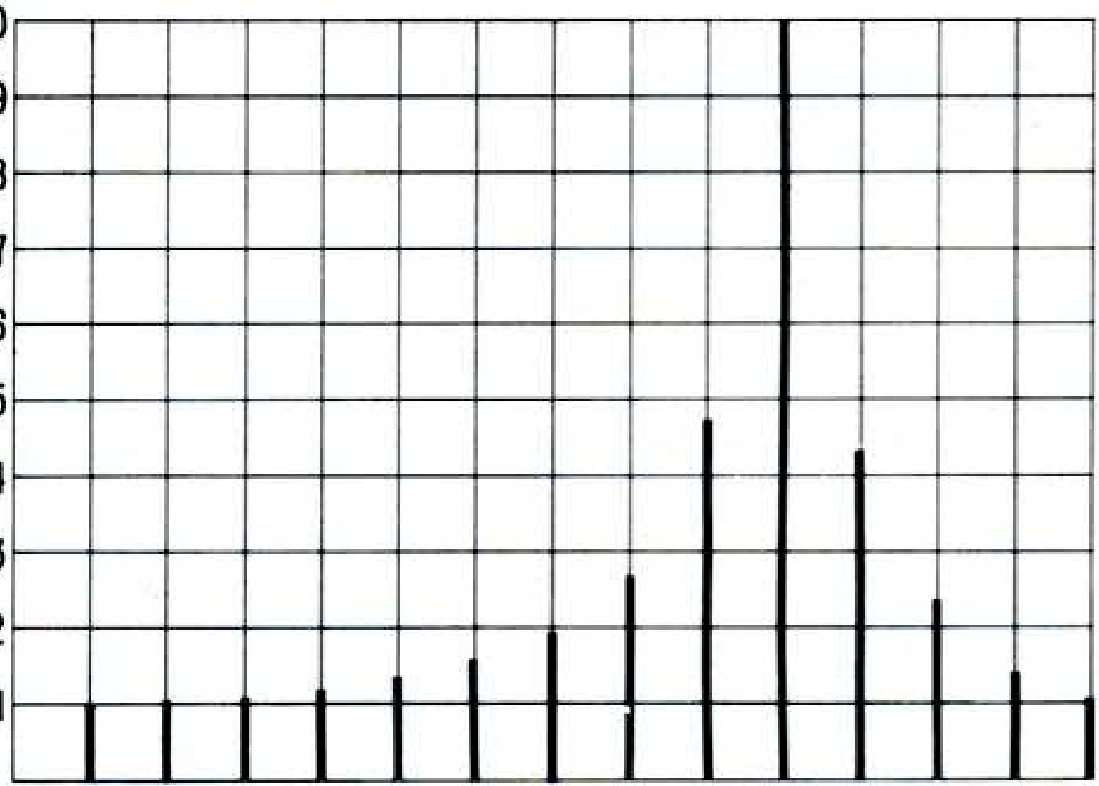
Элементарная ячейка синтезатора частот

Slide 16
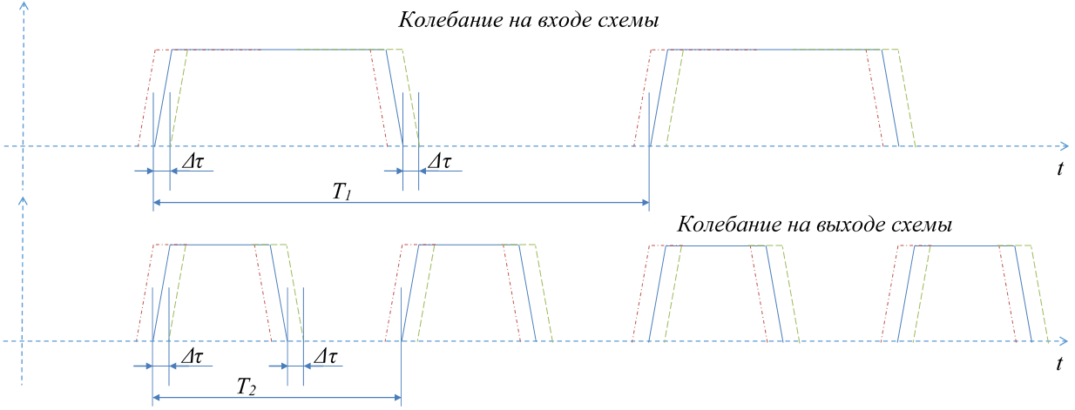
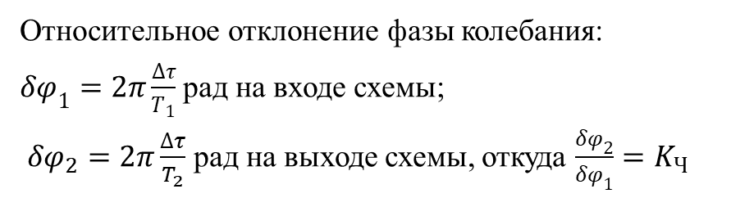
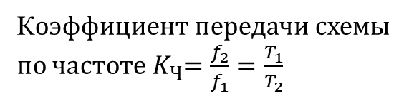
К$оэффициент передачи схемы$ по частоте${ K}_{Ч}=\frac{f_{2}}{f_{1}}=\frac{T_{1}}{T_{2}}$
Флуктуирует фронт импульса, Δτ – абсолютная величина задержки формирования фронта, она определяется флуктуационными процессами в источнике колебания
Относительное отклонение фазы колебания: ${δφ}_{1}=2π\frac{∆τ}{T_{1}}$ рад на входе схемы; ${δφ}_{2}=2π\frac{∆τ}{T_{2}}$ рад на выходе схемы, откуда $\frac{{δφ}_{2}}{{δφ}_{1}}=K_{Ч}$

Slide 17
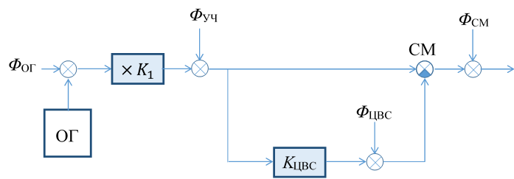
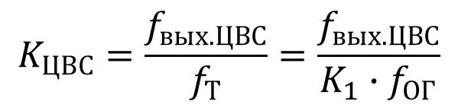


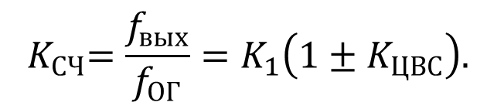

$$f_{вых}$$
Функциональная схема синтезатора частот с действующими источниками шума
$$K_{ЦВС}=\frac{f_{вых.ЦВС}}{f_{Т}}=\frac{f_{вых.ЦВС}}{K_{1}∙f_{ОГ}}$$
$${ K}_{СЧ}=\frac{f_{вых}}{f_{ОГ}}=K_{1}\left(1±K_{ЦВС}\right).$$
$${ φ}_{Т}\left(t\right)=K_{1}{ φ}_{ОГ}\left(t\right)+{ φ}_{УЧ}\left(t\right)$$
$$f_{вых}=K_{1}∙f_{ОГ}\left(1±K_{ЦВС}\right)$$
$${ φ}_{ВЫХ}\left(t\right)={ φ}_{Т}\left(t\right)K_{СЧ}+{ φ}_{ЦВС}\left(t\right)+{ φ}_{СМ}\left(t\right),$$
символическое выражение для фазового шума выходного колебания

Slide 18
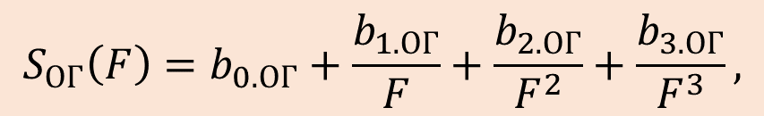
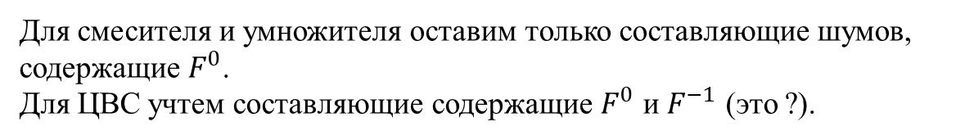
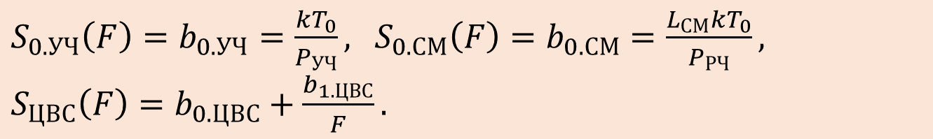
Перейдем от символического выражения для фазового шума выходного колебания к спектральной плотности мощности фазовых шумов. Поскольку шумы генератора, ЦВС и смесителя статистически независимы, получим:
$${ φ}_{ВЫХ}\left(t\right)={ φ}_{Т}\left(t\right)K_{СЧ}+{ φ}_{ЦВС}\left(t\right)+{ φ}_{СМ}\left(t\right) →{ S}_{ВЫХ}\left(F\right)={ S}_{Т}\left(F\right)K_{СЧ}^{2}+{ S}_{ЦВС}\left(F\right)+{ S}_{СМ}\left(F\right)$$
$${ φ}_{Т}\left(t\right)=K_{1}{ φ}_{ОГ}\left(t\right)+{ φ}_{УЧ}\left(t\right)→{ S}_{Т}\left(F\right)=K_{1}^{2}{ S}_{ОГ}\left(F\right)+{ S}_{УЧ}\left(F\right)$$
Здесь F – частота отстройки от несущей частоты
$$S_{ОГ}\left(F\right)=b_{0.ОГ}+\frac{b_{1.ОГ}}{F}+\frac{b_{2.ОГ}}{F^{2}}+\frac{b_{3.ОГ}}{F^{3}},$$
Фазовый шум генератора определяется формулой Лисона
Для смесителя и умножителя оставим только составляющие шумов, содержащие $F^{0}$. Для ЦВС учтем составляющие содержащие $F^{0}$ и $F^{−1}$ (это ?).
$S_{0.УЧ}\left(F\right)=b_{0.УЧ}=\frac{kT_{0}}{P_{УЧ}},$ $S_{0.СМ}\left(F\right)=b_{0.СМ}=\frac{L_{СМ}kT_{0}}{P_{РЧ}},$ $S_{ЦВС}\left(F\right)=b_{0.ЦВС}+\frac{b_{1.ЦВС}}{F}.$

Slide 19
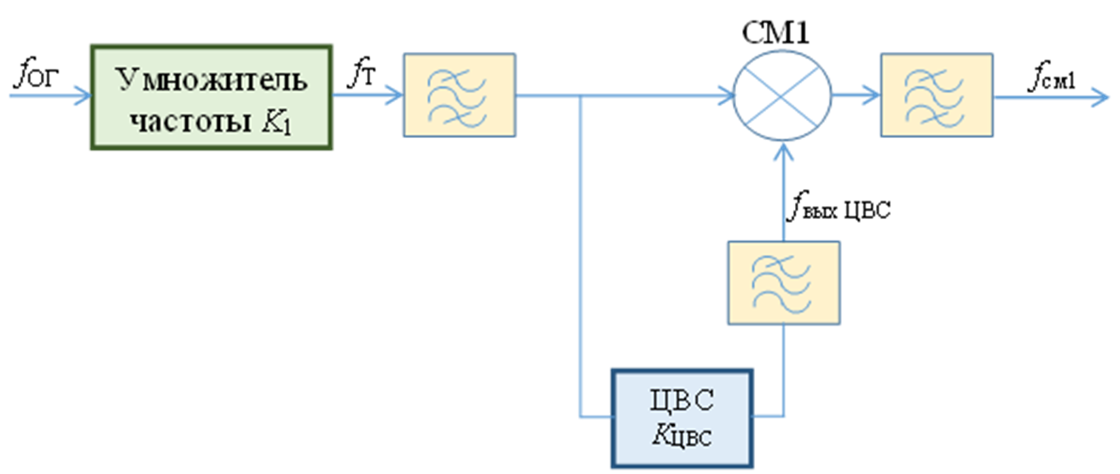
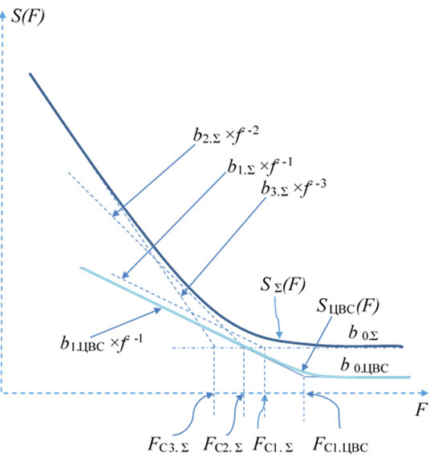
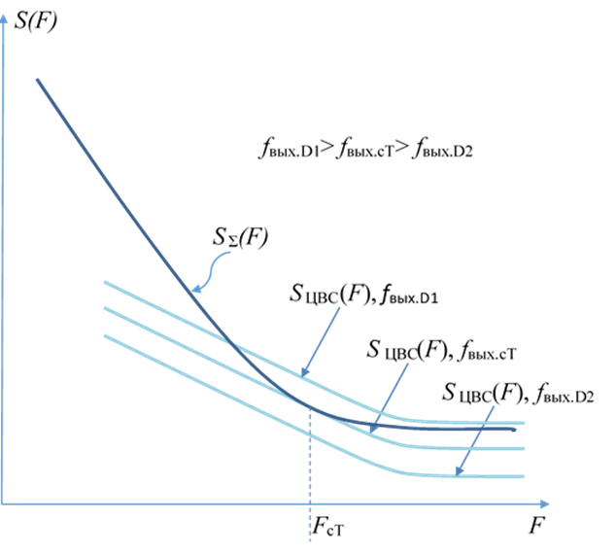
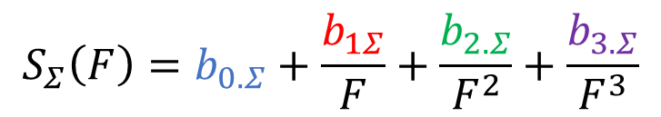

$$S_{ЦСЧ}\left(F\right)=S_{Т}\left(F\right){K_{ЦСЧ}}^{2}+S_{ЦВС}\left(F\right)+b_{0.СМ}=S_{Σ}\left(F\right)+S_{ЦВС}\left(F\right)$$
$$S_{Σ}\left(F\right)=b_{0.Σ}+\frac{b_{1Σ}}{F}+\frac{b_{2.Σ}}{F^{2}}+\frac{b_{3.Σ}}{F^{3}}$$
$${ b}_{0.Σ}=b_{0.Т}{K_{ЦСЧ}}^{2}+b_{0.СМ}, b_{1.Σ}=b_{1.Т}{K_{ЦСЧ}}^{2},$$
$$b_{2.Σ}=b_{2.Т}{K_{ЦСЧ}}^{2}, b_{3.Σ}=b_{3.Т}{K_{ЦСЧ}}^{2}$$

Slide 20
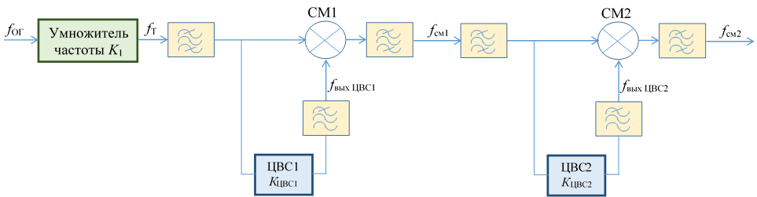
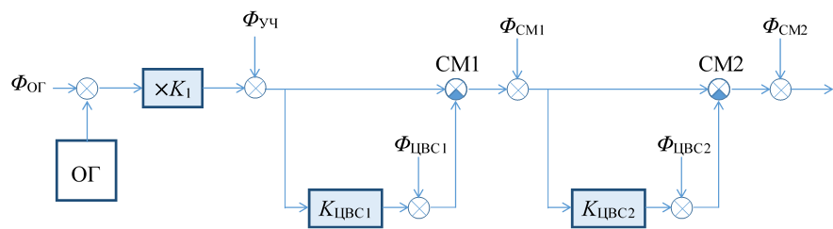
Записать символические выражения для флуктуаций фазы на выходе двухкаскадного преобразователя частоты и выражение для спектральной плотности мощности фазовых шумов

Slide 21
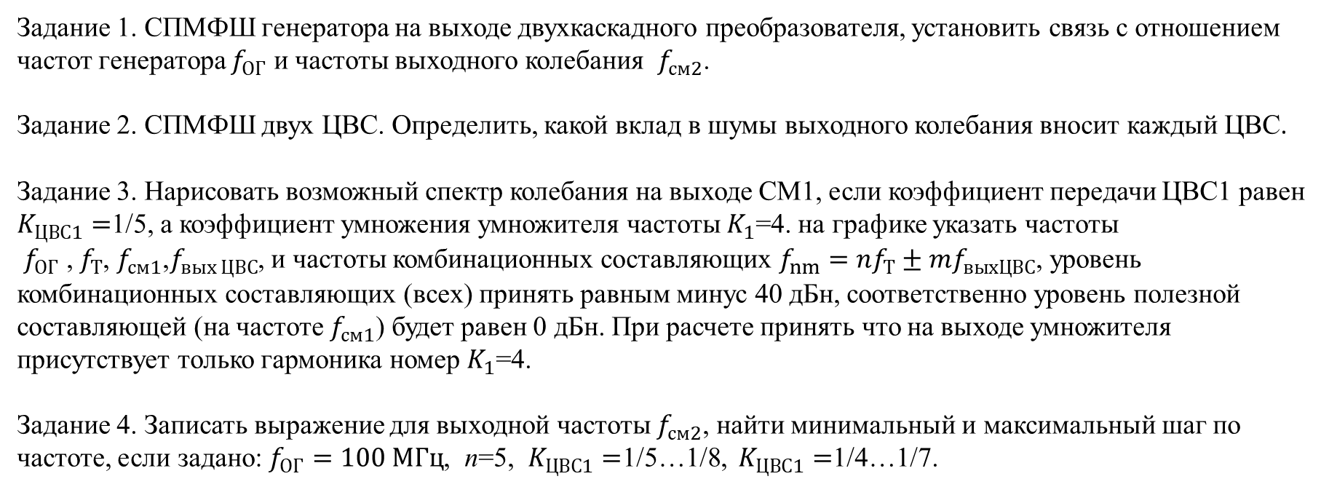
Задание 1. СПМФШ генератора на выходе двухкаскадного преобразователя, установить связь с отношением частот генератора $f_{ОГ}$ и частоты выходного колебания $f_{см2}$.
Задание 2. СПМФШ двух ЦВС. Определить, какой вклад в шумы выходного колебания вносит каждый ЦВС.
Задание 3. Нарисовать возможный спектр колебания на выходе СМ1, если коэффициент передачи ЦВС1 равен $K_{ЦВС1}=$1/5, а коэффициент умножения умножителя частоты $K_{1}$=4. на графике указать частоты $f_{ОГ}$ , $f_{Т}$, $f_{см1}$,$f_{вых ЦВС}$, и частоты комбинационных составляющих $f_{nm}=nf_{Т}±mf_{выхЦВС}$, уровень комбинационных составляющих (всех) принять равным минус 40 дБн, соответственно уровень полезной составляющей (на частоте $f_{см1}$) будет равен 0 дБн. При расчете принять что на выходе умножителя присутствует только гармоника номер $K_{1}$=4.
Задание 4. Записать выражение для выходной частоты $f_{см2}$, найти минимальный и максимальный шаг по частоте, если задано: $f_{ОГ}=100 МГц$, n=5, $K_{ЦВС1}=$1/5…1/8, $K_{ЦВС1}=$1/4…1/7.

Slide 22
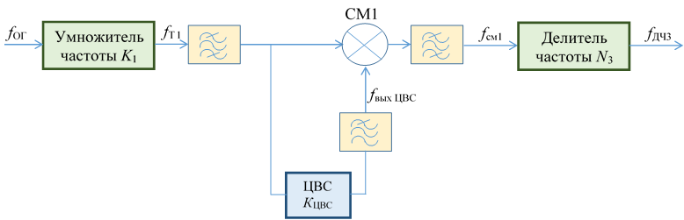
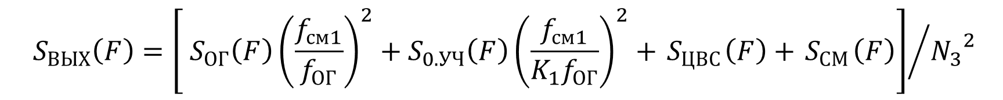
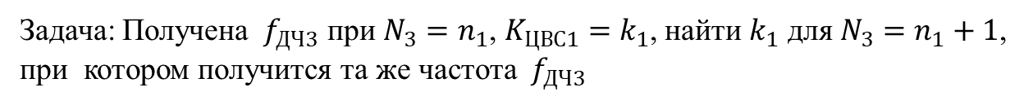

Способы снижения уровня побочных составляющих ЦВС
$${ S}_{ВЫХ}\left(F\right)={\left[{ S}_{ОГ}\left(F\right){\left(\frac{f_{см1}}{f_{ОГ}}\right)}^{2}+S_{0.УЧ}\left(F\right){\left(\frac{f_{см1}}{K_{1}f_{ОГ}}\right)}^{2}+{ S}_{ЦВС}\left(F\right)+{ S}_{СМ}\left(F\right)\right]}/{{N_{3}}^{2}}$$
$${ f}_{ДЧ3}={\left[K_{1}∙f_{ОГ}\left(1±K_{ЦВС}\right)\right]}/{N_{3}}$$
Задача: Получена ${ f}_{ДЧ3}$ при $N_{3}=n_{1}$, $K_{ЦВС1}=k_{1}$, найти $k_{1}$ для $N_{3}=n_{1}+1$, при котором получится та же частота ${ f}_{ДЧ3}$

Slide 23
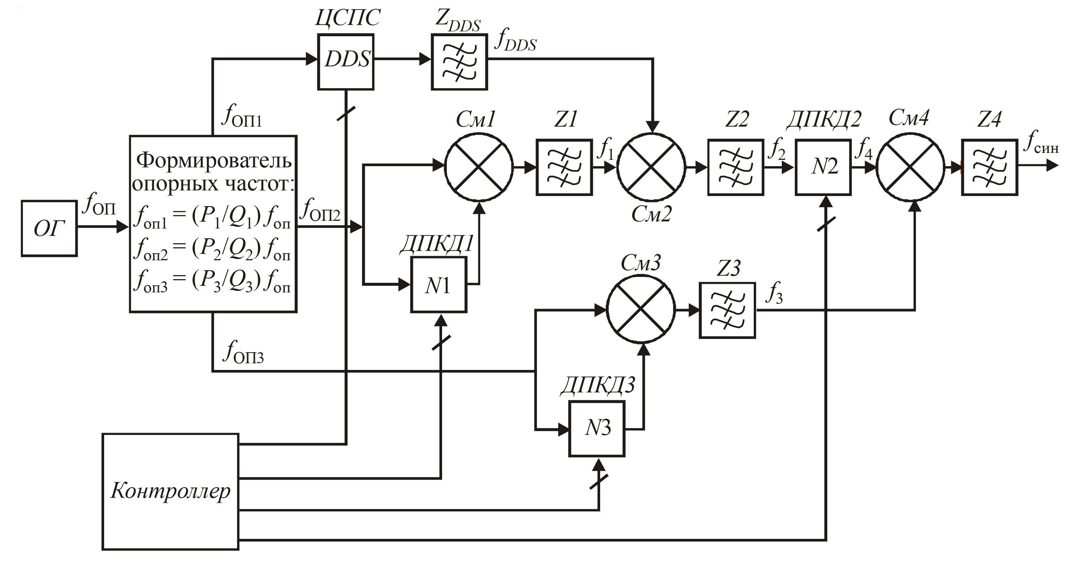

Slide 24
